Slide 1








0
图1
0
图2

Slide 2
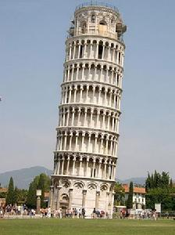
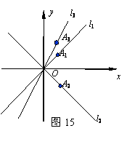
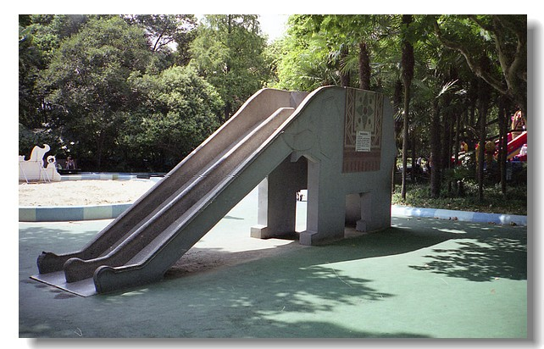
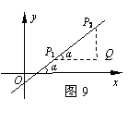

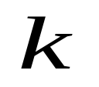
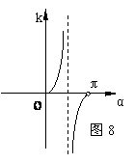
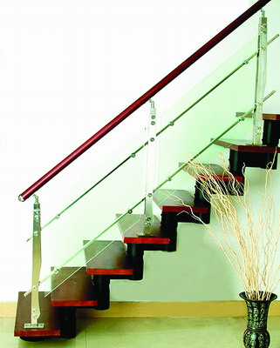
概念升华
比萨斜塔
情景再现
直
线
的
方
程
直线的倾斜角
斜率
用图形描述直线的方程
滑滑梯
生活体验
用图形描述出倾斜角
斜率的取值范围
实物再现
楼梯

